Slide 1
Sistemas Hardware-Software
Aula 2 – Representação de inteiros
2020 – Engenharia
Igor Montagner <igorsm1@insper.edu.br>
Fábio Ayres <fabioja@insper.edu.br>

Slide 3
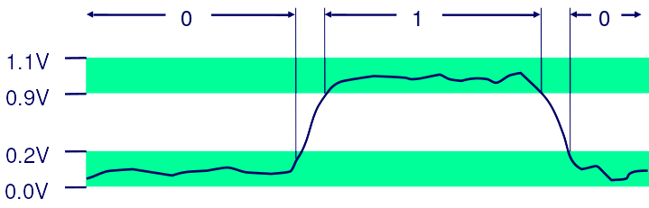
Bits e Bytes
Informação é codificada como sequência de 0 e 1
Inteiros, Strings, Números reais
Instruções da CPU, Endereços, etc

Slide 4
Bits e Bytes
Informação é codificada como sequência de 0 e 1
Inteiros, Strings, Números reais
Instruções da CPU, Endereços, etc
Não é possível distinguir conteúdo a partir de uma sequência de bits

Slide 5
Bits e Bytes
Agrupamos 8 bits em 1 byte
Informação é codificada como sequência de 0 e 1
Inteiros, Strings, Números reais
Instruções da CPU, Endereços, etc
Não é possível distinguir conteúdo a partir de uma sequência de bits

Slide 6
Inteiros (decimal)
Número 1234
1000 + 200 +30 + 4 = 1x10³ + 2x10² + 3x10¹ + 4x10⁰
Cada dígito multiplica uma potência de 10
O dígito mais significativo é 1 (multiplica a maior potência)
O dígito menos significativo é 4 (multiplica a menor potência)

Slide 7
Inteiros (binário)
Número 10011010010
2¹⁰ + 2⁷ + 2⁶ + 2⁴ + 2¹ = 1234
Cada dígito multiplica uma potência de 2
O dígito mais significativo é 1 (multiplica a maior potência)
O dígito menos significativo é 0 (multiplica a menor potência)
Ambos representam a mesma quantidade!

Slide 8
Conversão Binário -> Decimal
Converta o número abaixo para decimal
1100 0010

Slide 9
Conversão Decimal -> Binário
Fazemos agora o caminho inverso: dividimos sucessivamente por 2 e guardamos o resto
234

Slide 10
Conversão Decimal -> Binário
Agora é sua vez:
165

Slide 11
Arquitetura de computadores
Todo dado tem tamanho fixo.
Um inteiro pode ter os seguintes tamanhos:
Tamanho em bytes | Tipo em C | Capacidade
1 | char
2 | short
4 | int
8 | long

Slide 12
Arquitetura de computadores
Todo dado tem tamanho fixo.
Um inteiro pode ter os seguintes tamanhos:
Tamanho em bytes | Tipo em C | Capacidade
1 | char | 256
2 | short | 65536
4 | int | 2³²
8 | long | 2⁶⁴

Slide 13
Inteiros sem sinal
Representação para números positivos somente
Tamanho em bytes | Tipo em C | Menor número | Maior Número
1 | char | 0 | 255
2 | short | 0 | 65535
4 | int | 0 | 2³² - 1
8 | long | 0 | 2⁶⁴ - 1

Slide 14
Inteiros com sinal (Complemento de dois)
Dado um inteiro b₂ com w bytes, seu valor em decimal é
b₁₀ $$=-2^{w-1}b_{w-1}+\sum_{i=0}^{w-2}{2^{i}b_{i}}$$
Somamos todos os bits normalmente
Menos o último, que ao invés de somar subtrai

Slide 15
Inteiros com e sem sinal
Qual o valor de 0100 0101?
Sem sinal:
Com sinal:

Slide 16
Inteiros com e sem sinal
Qual o valor de 1001 1101?
Sem sinal:
Com sinal:

Slide 17
Hexadecimal
Os dois números abaixo são o mesmo? Se não qual o bit diferente?
1001110011101110
1001110111101110

Slide 18
Hexadecimal
Os dois números abaixo são o mesmo?
0x9CEE
0x9DEE

Slide 19
Hexadecimal
Os dois números abaixo são o mesmo?
0x9CEE
0x9DEE
Ideia:
agrupar 4 em 4 bits em um dígito que vai de 0 a 15
letras para os dígitos maiores que 10

Slide 20
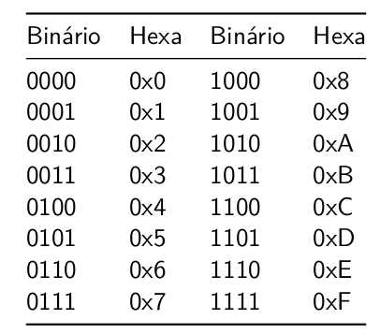
Hexadecimal

Slide 21
Avaliação (DELTA provas)
Se (PI < 4 E PF >= 5) OU (PI >= 5 E PF < 4):
Aluno faz uma nova prova PD no dia da SUB relativa a avaliação em que tirou nota menor que 4.
Critério de barreira de provas é cumprido se PD >= 5.

Slide 22
Avaliação (Laboratórios)
Série de exercícios práticos de implementação
Complexidade crescente
Testes automatizados para os labs
Facilitar correção
Criar espaços para conversar da matéria
Criação de testes pelos alunos

Slide 23
Avaliação (Projeto - atrasos e descontos)
Datas são firmes. Atrasos tem desconto de 2,0.
Nenhum dos descontos causa reprovação!
Esses descontos nunca deixam uma nota de projeto menor que o mínimo para a aprovação (desde que seja aprovado em provas).

Slide 24
Ferramentas
GCC 8.0 (ou superior) -- C99
Linux (Ubuntu 18.04 ou superior)
Não há suporte a outros sistemas. Instalem direto ou usem uma VM.

Slide 25
Resumo do curso

Slide 26
Objetivo de SuperComputação
Entender como um programa roda em um PC
Representação de dados na memória
Linguagem Assembly x86 (processadores Intel e AMD)
Sistemas Operacionais (Linux)
programas, processos
entrada/saída

Slide 27
Visão geral do curso
Arquitetura x86
Compilação
Linguagem C
Linguagem de máquina
PI
PF
Visão geral de um sistema
Programas, processos
Entrada/saída
Sistema de arquivos
Sistemas Operacionais

Slide 28
Atividade prática
Programação em C
Implementação de algoritmos simples
Compilação de programas e sintaxe de C

Slide 29

www.insper.edu.br

